Slide 1
读书报告
Multiperson Tracking-by-Detection from a Single
Uncalibrated Camera
单视觉未校准相机实现多目标检测
刘溢辉 NB15074

Slide 2
HOG特征
方向梯度直方图特征是一种在计算机视觉和图像处理中用来进行物体检测的特征描述子。
主要思想：在一幅图像中，局部目标的表象和审查能够被梯度或边缘分布很好的描述。
具体实现方法：将图像分成小的连通区域（细胞单元），然后采集各个细胞单元的梯度或边缘的方向直方图。组合这些直方图形成特征描述器。

Slide 3
HOG提取算法

Slide 4
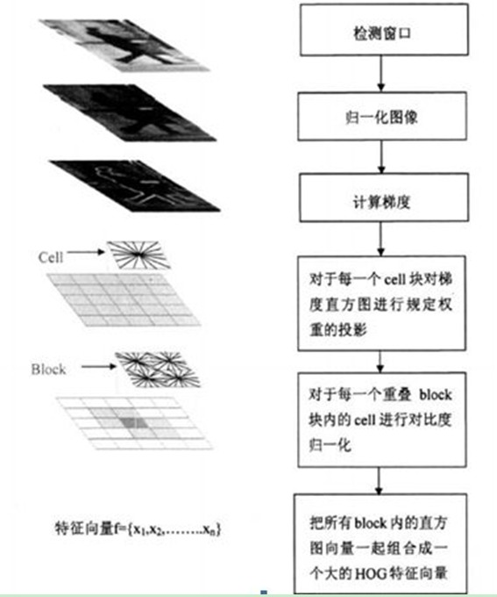

Slide 5
1）灰度化
2）采用Gamma校正法对输入图像进行颜色空间的标准化（归一化）
3）计算图像每个像素的梯度（包括大小和方向）:主要是为了捕获轮廓信息，同时进一步弱化光照的干扰
4）将图像划分成小cells
5）统计每个cell的梯度直方图（不同梯度的个数），即可形成每个cell的描述符；
6）将每几个cell组成一个块（例如3*3个cell/快），一个块所有cell的特征描述符串联起来便得到该block的HOG特征描述符。
7）将图像内的所有块的HOG特征描述符串联起来就可以得到待检测目标的HOG特征描述符了。这个就是最终的可供分类使用的特征向量了

Slide 6
标准化gamma空间和颜色空间
Gamma压缩公式：
I(x, y) = I(x, y)^{gamma}

Slide 7
1）灰度化
2）采用Gamma校正法对输入图像进行颜色空间的标准化（归一化）
3）计算图像每个像素的梯度（包括大小和方向）:主要是为了捕获轮廓信息，同时进一步弱化光照的干扰
4）将图像划分成小cells
5）统计每个cell的梯度直方图（不同梯度的个数），即可形成每个cell的描述符；
6）将每几个cell组成一个块（例如3*3个cell/快），一个块所有cell的特征描述符串联起来便得到该block的HOG特征描述符。
7）将图像内的所有块的HOG特征描述符串联起来就可以得到待检测目标的HOG特征描述符了。这个就是最终的可供分类使用的特征向量了

Slide 8
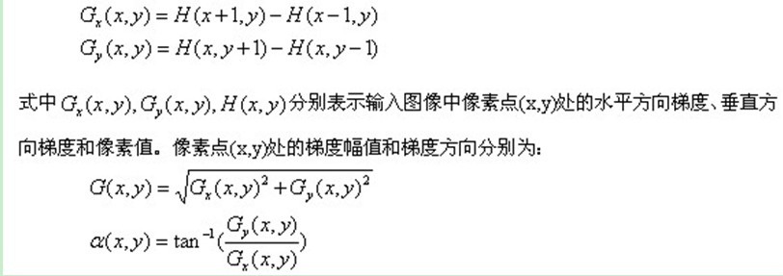
计算图像梯度

Slide 9
1）灰度化
2）采用Gamma校正法对输入图像进行颜色空间的标准化（归一化）
3）计算图像每个像素的梯度（包括大小和方向）:主要是为了捕获轮廓信息，同时进一步弱化光照的干扰
4）将图像划分成小cells
5）统计每个cell的梯度直方图（不同梯度的个数），即可形成每个cell的描述符；
6）将每几个cell组成一个块（例如3*3个cell/快），一个块所有cell的特征描述符串联起来便得到该block的HOG特征描述符。
7）将图像内的所有块的HOG特征描述符串联起来就可以得到待检测目标的HOG特征描述符了。这个就是最终的可供分类使用的特征向量了

Slide 10
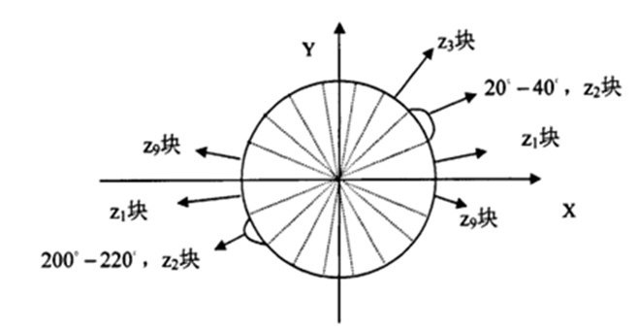
构建梯度方向直方图
假设我们采用9个BIN的直方图（如图）
如果这个像素的梯度方向是20-40度，直方图第2个bin的计数就加一，这样，对cell内每个像素用梯度方向在直方图中进行加权投影（映射到固定的角度范围），就可以得到这个cell的梯度方向直方图了，就是该cell对应的9维特征向量
梯度大小

Slide 11
1）灰度化
2）采用Gamma校正法对输入图像进行颜色空间的标准化（归一化）
3）计算图像每个像素的梯度（包括大小和方向）:主要是为了捕获轮廓信息，同时进一步弱化光照的干扰
4）将图像划分成小cells
5）统计每个cell的梯度直方图（不同梯度的个数），即可形成每个cell的描述符；
6）将每几个cell组成一个块（例如3*3个cell/快），一个块所有cell的特征描述符串联起来便得到该block的HOG特征描述符。
7）将图像内的所有块的HOG特征描述符串联起来就可以得到待检测目标的HOG特征描述符了。这个就是最终的可供分类使用的特征向量了

Slide 12
块内归一化梯度直方图
行人检测的最佳参数设置：
6 * 6 像素/细胞
3 * 3 细胞/区间
9个直方图通道

Slide 13
优点
首先由于HOG是在图像的局部方格单元上操作，所以它对图像几何的和光学的形变都能保持很好的不变性，这两种形变只会出现在更大的空间领域上。
其次，在粗的空域抽样、精细的方向抽样以及较强的局部光学归一化等条件下，只要行人大体上能够保持直立的姿势，可以容许行人有一些细微的肢体动作，这些细微的动作可以被忽略而不影响检测效果。

